Slide 1
Bucket-Sort
Mestrado Integrado em Engenharia Informática
Computação Paralela
(OpenMP)
Raphael Oliveira A78848
Francisco Araújo A79821

Slide 2
Índice
Descrição do algoritmo
Implementação da versão paralela
Apresentação e Análise de Resultados
Conclusão

Slide 3
Inicialização do vetor Buckets
nBuckets = (int)sqrt(sizeInput) + 1;
buckets[sizeBuckets]:
sizeBuckets = sizeInput × nBuckets
Desta forma cada bucket tem no máximo o tamanho do vetor original;
contadores[nBuckets]:
Quantidade de elementos que cada bucket possui, de forma
a facilitar a próxima fase de inserção.

Slide 4
Inserção dos elementos no vetor buckets
1ª Versão
Cálculo da raiz quadrada ineficiente e uma distribuição não uniforme;
2ª Versão
Número de buckets aleatório. O índice é determinado por:
3ª Versão
Número de Buckets calculado no início pela raiz quadrada do vetor original;
Nº do Bucket = Elemento Input / Tamanho vetor original
Índice = Nº do bucket × Nº total de buckets
É uma junção da 1ª e da 2ª versão.

Slide 5
Inserção dos elementos no vetor buckets
3ª Versão
0
1
2
3
Contadores
2 | 0 | 2 | 0
…
Buckets[0]
…
8 | 5
Index = 0
Index = numBucket*10
numBucket = 3*(1/100)
Size Input = 100
Input Number = 3
Nº Buckets = 10

Slide 6
Ordenação dos elementos em cada vetor de buckets
Mergesort
Algoritmo de ordenação de cada bucket
Código reutilizado (possível paralelização);
Mais eficiente que a recursividade da bucket-sort;
Mais eficiente que outros algoritmos de ordenação.

Slide 7
Colocação dos elementos no vetor original
c :
inicializado a zero, incrementando cada vez que é inserido um elemento no vetor original.
pos = i×sizeInput :
posição inicial de um bucket.
max = contadores[i] : máximo de elementos num certo bucket.

Slide 8
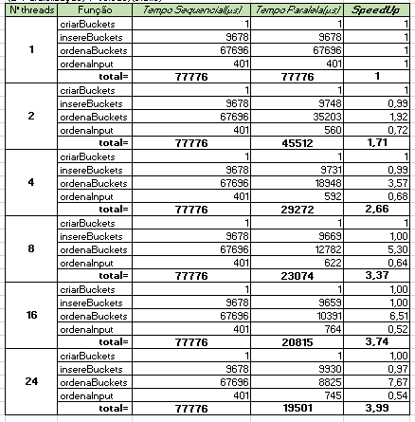
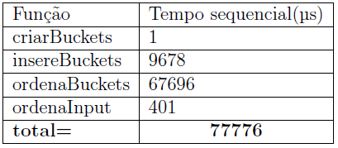

Implementação da versão paralela
1ª fase: Análise
3ª fase: Resultados
2ª fase: Implementação
#pragma omp parallel for schedule (static)

Slide 9
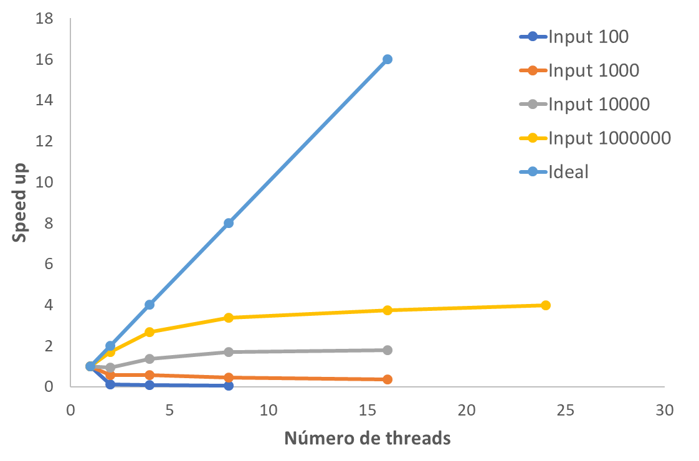
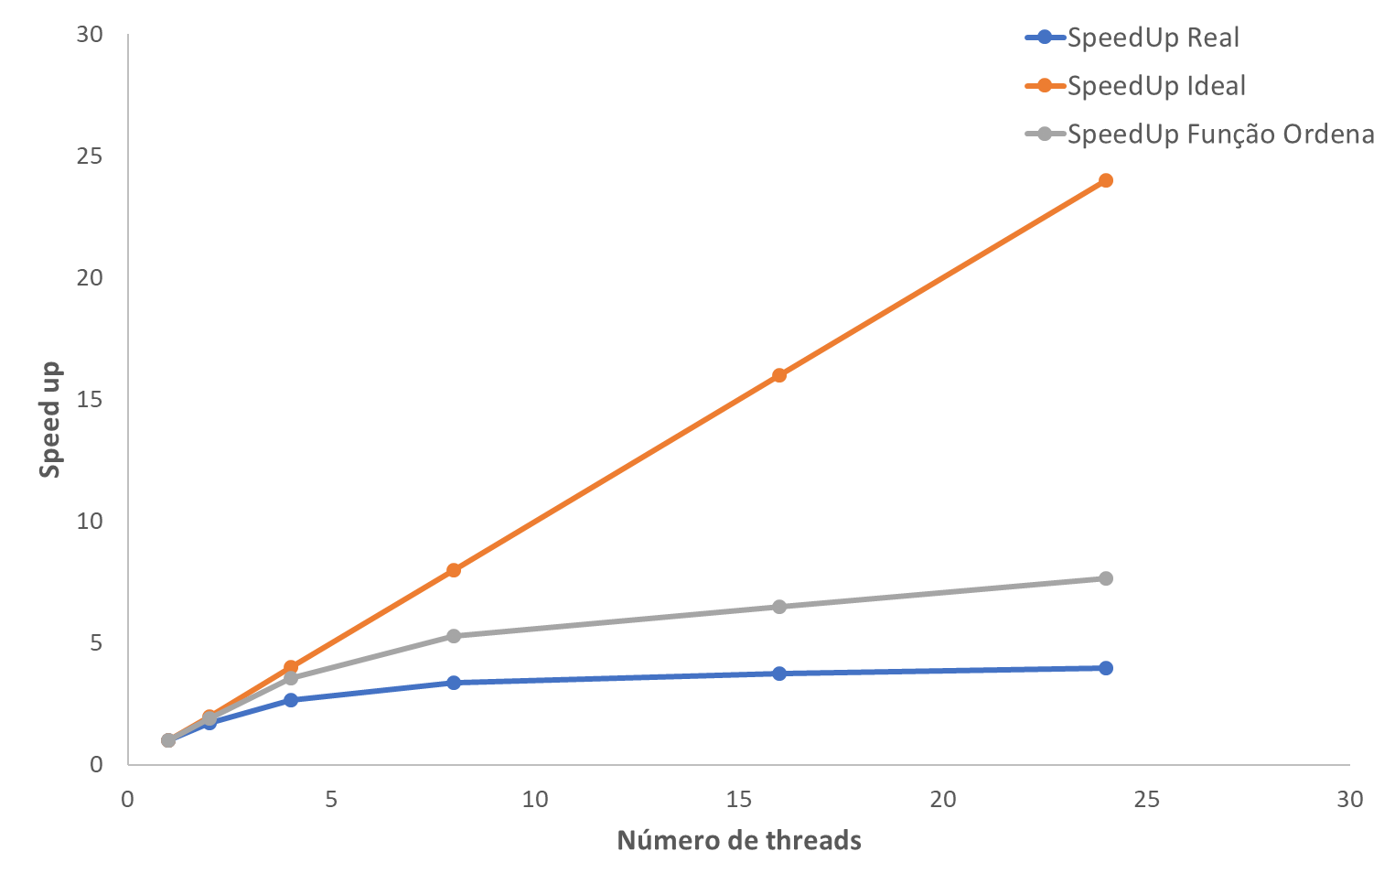
Apresentação e análise de resultados
SpeedUp para tamanhos pequenos
SpeedUp da Função ordenaBuckets

Slide 10
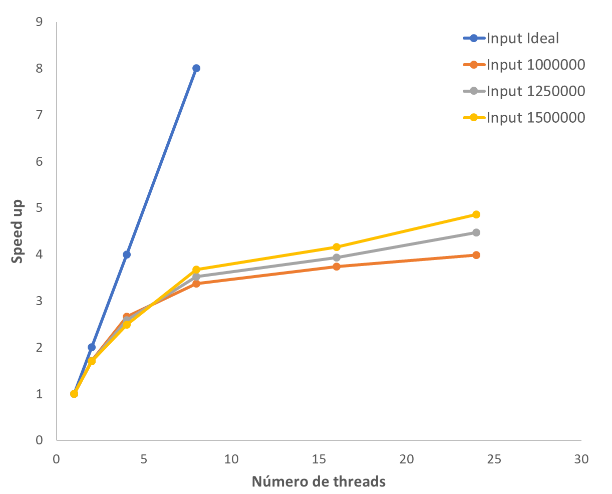
Apresentação e análise de resultados
SpeedUp para tamanhos maiores

Slide 11
Conclusão
Estes resultados podem ser devidos a:
Para tamanhos pequenos, o algoritmo não escala pois o overhead de criar as threads necessárias para a paralelização é muito grande quando comparado ao tempo de execução da operação total, isto é, nestes casos existe sobrecarga de paralelismo (paralelismo de grau fino);
Lei de Ahmdahl: Como o código não é 100 % paralelizado, o speedup nunca poderá ser o ideal, segundo esta lei;
Acessos à memória: Os custos dos acessos à memória são elevados, o que afetará este algoritmo, já que é um algoritmo memory bound;

